Slide 1
Számítógépes Telekommunikációs Hálózatok
Laki Sándor
ELTE-Ericsson Kommunikációs Hálózatok Laboratórium
ELTE IK - Információs Rendszerek Tanszék
lakis@elte.hu
http://lakis.web.elte.hu
Laurent Vanbever előadás alapján.
További inspiráció: Scott Shenker & Jennifer Rexford & Phillipa Gill

Slide 2
Mi értelme ennek a tárgynak?
Hányan nézték meg az e-mailjeiket, FB-ot, Twittert…
  ma?
  az elmúlt órában?
  amióta elkezdtem beszélni?

Slide 3



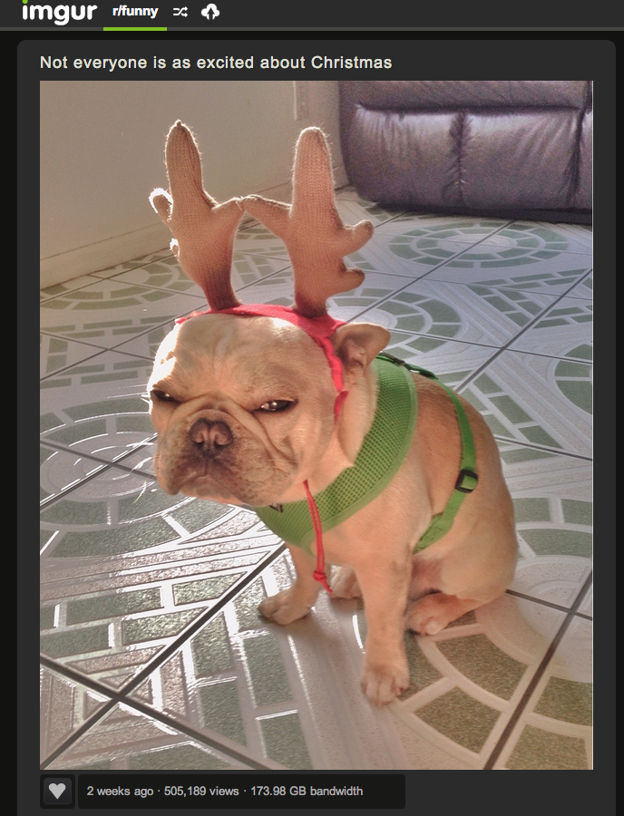

A számítógépes hálózatok mindenhol jelen vannak
A hálózatok az élet minden részét érintik
  Web keresés
  Közösségi hálók
  Film nézés
  Termékek rendelése
  Időpocsékolás

Slide 4
A számítógépes hálózatok mindenhol jelen vannak
A hálózatok az egyik legkritikusabb terület napjainkban
  Hálózatok nélkül nem lenne…
    Big Data
    Cloud
    Apps or Mobile Computing

Slide 5
Az Internet
egy igazán izgalmas hely…

Slide 6
17,1 milliárd

Slide 7
17,1 milliárd
az Internetre kötött eszközök száma 2016-ban (becslés*)
* Cisco Visual Networking Index 2016—2021

Slide 8
27,1 milliárd
az Internetre kötött eszközök száma 2021-ben (becslés*)
* Cisco Visual Networking Index 2016—2021

Slide 9
~3 exabájt
egy napi Internetes forgalom 2016-ban (becslés*)
[1EB = 10¹⁸ Bájt = 1 000 000 000 000 000 000 Bájt]
* Cisco Visual Networking Index 2017

Slide 10

Ha = 1 Gigabájt

Slide 11

Ha = 1 Gigabájt

Slide 12

~ 1 exabájt

Slide 13
~9 exabájt
egy napi Internetes forgalom 2021-ban (becslés*)
* Cisco Visual Networking Index 2017

Slide 14
~55%
video forgalom a teljes IP forgalomban 2016-ban (becslés*)
* Sandvine 2016 Global Internet Phenomena

Slide 15
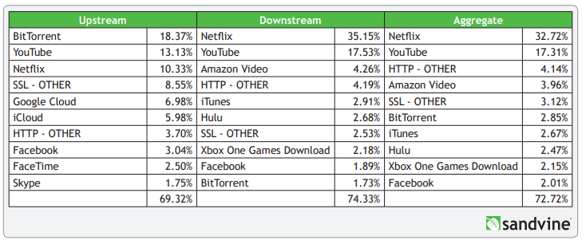
* Sandvine 2016 Global Internet Phenomena
(https://www.sandvine.com/hubfs/downloads/archive/2016-global-internet-phenomena-report-latin-america-and-north-america.pdf)

Slide 16
~80%
video forgalom a teljes IP forgalomban 2021-ben (becslés*)
* Cisco Visual Networking Index 2017

Slide 17
Van másik oldala is…

Slide 18
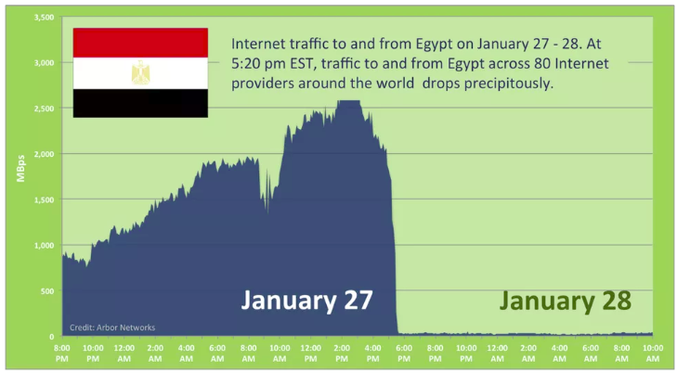
Internetes forgalom Egyiptomból/-ba
(2011. január)
* http://huff.to/1KxxoZF

Slide 19
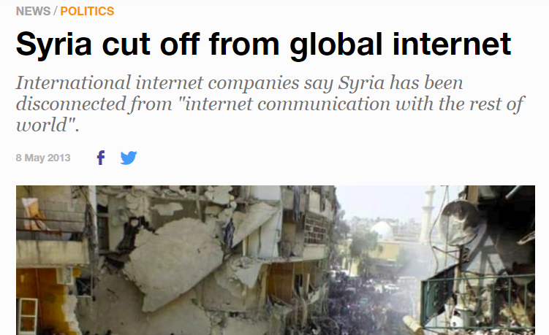
Szíria - 2013
* aljazeera.com

Slide 20
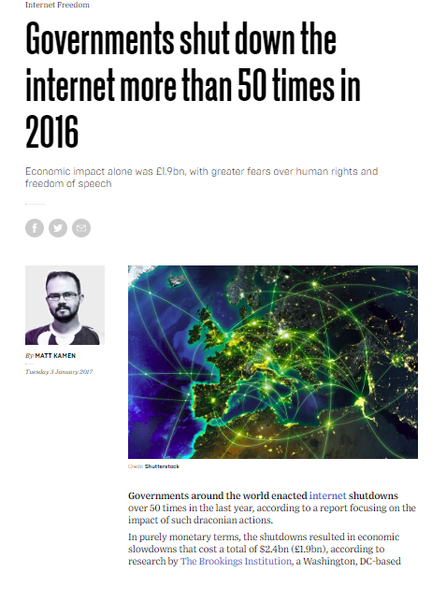
* https://www.wired.co.uk/article/over-50-internet-shutdowns-2016

Slide 21
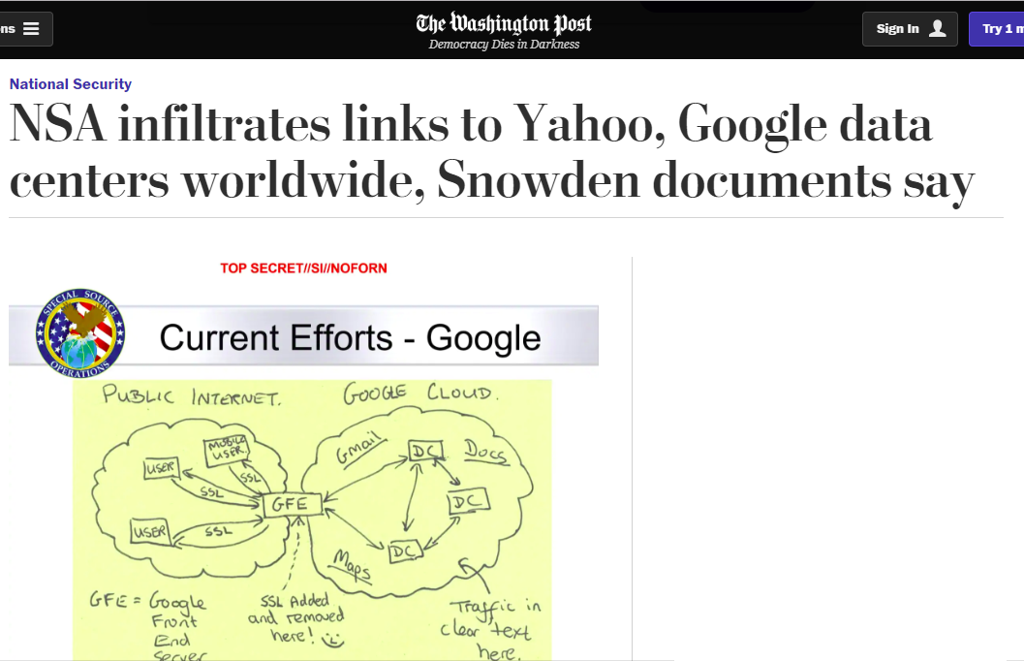
* http://wapo.st/1UVKamr

Slide 22
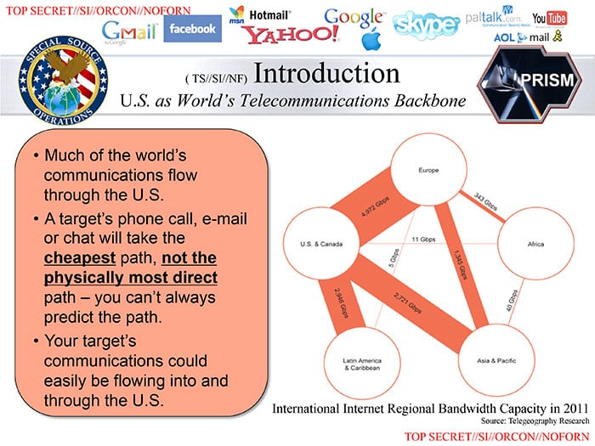
The top-secret PRISM program
* https://www.washingtonpost.com/wp-srv/special/politics/prism-collection-documents/

Slide 23
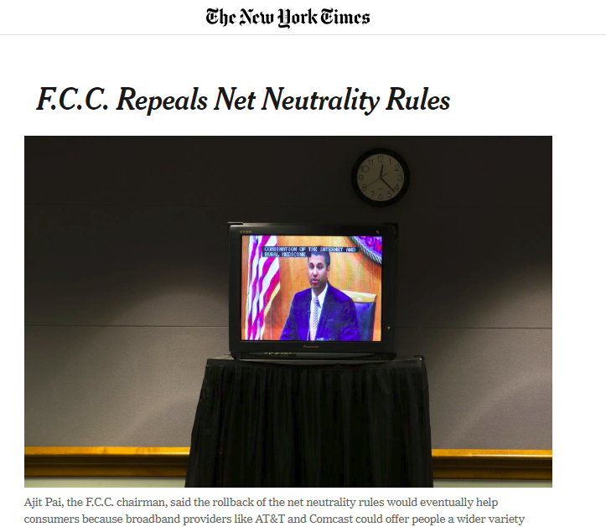
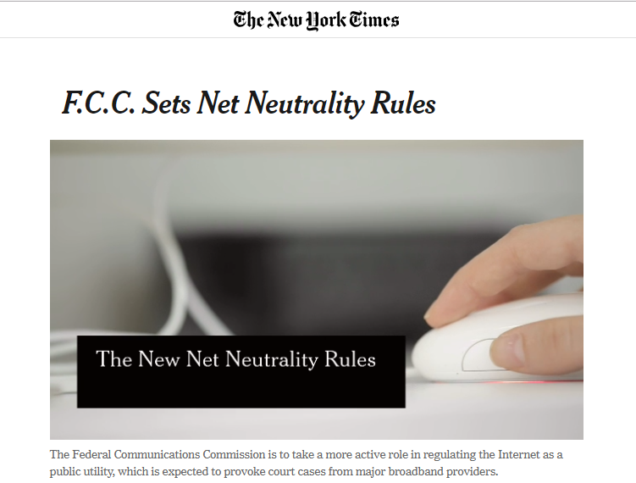
„Netsemlegesség” – Network Neutrality
Az Internet szolgáltató (ISP) szabadon eldöntheti-e,
hogy mely forgalmakat lassítja?
2017
2015
* http://nyti.ms/2kZUnDA
* http://nyti.ms/2CkTbRR

Slide 24
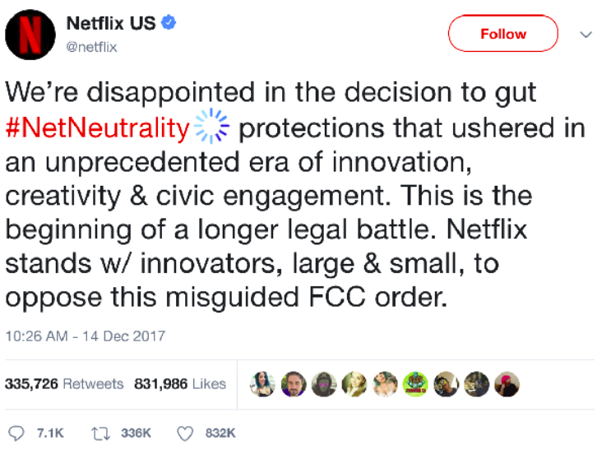

Slide 25
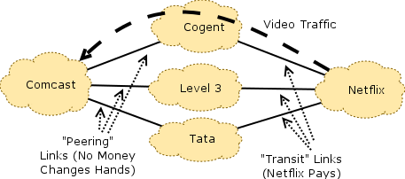
Kinek kell fizetni az Internet kapcsolatért?
Netflix VS ISPs
Előzmények – Comcast eset
* https://freedom-to-tinker.com/2015/03/25/why-your-netflix-traffic-is-slow-and-why-the-open-internet-order-wont-necessarily-make-it-faster/

Slide 26
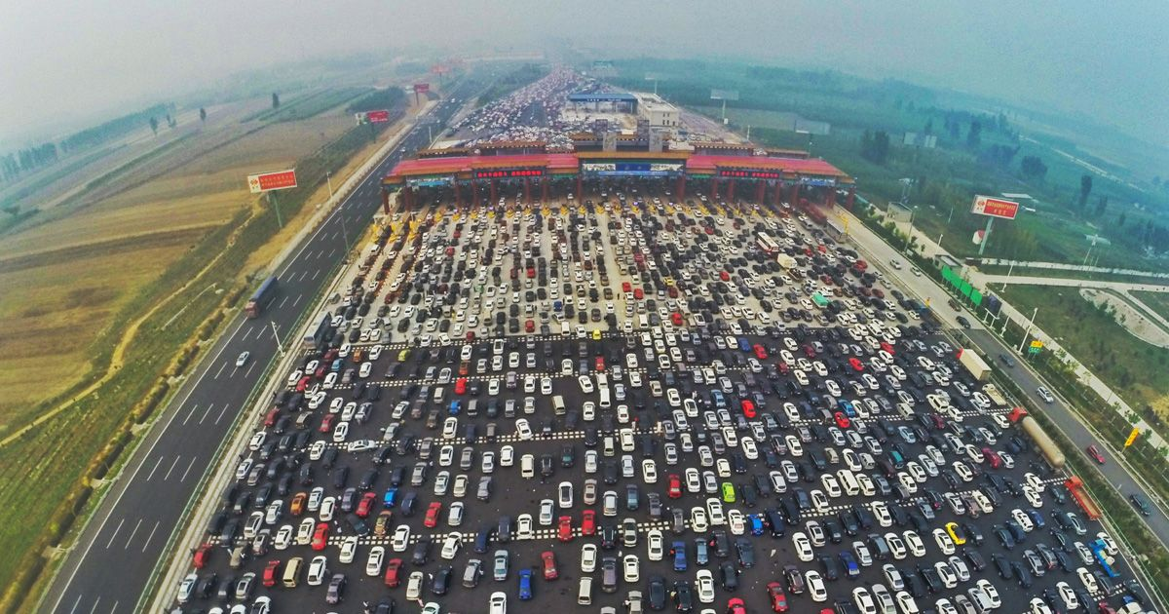

Slide 27
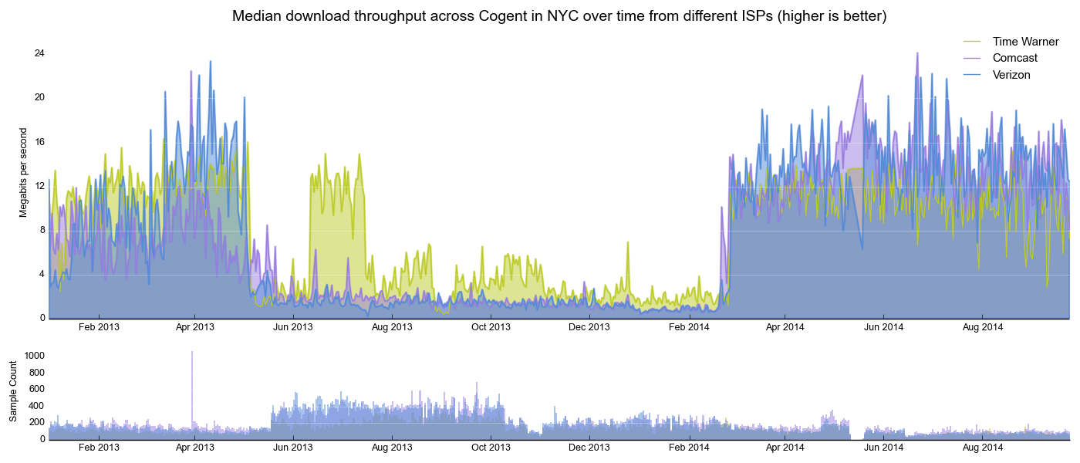
Kinek kell fizetni az Internet kapcsolatért?
Netflix VS ISPs
A torlódás miatt a Cogenten keresztüli Netflix letöltési ráta
0.5 Mbps-re esett vissza New Yorkban
* https://arstechnica.com/information-technology/2014/10/study-comcast-and-verizon-connections-to-cogent-dropped-below-0-5mbps/

Slide 28
Kinek kell fizetni az Internet kapcsolatért?
Netflix VS ISPs
A Netflix megegyezik a szolgáltatókkal
a közvetlen kapcsolatról és elkezd fizetni.
* https://arstechnica.com/information-technology/2014/10/study-comcast-and-verizon-connections-to-cogent-dropped-below-0-5mbps/

Slide 29
Sérülékenység

Slide 30
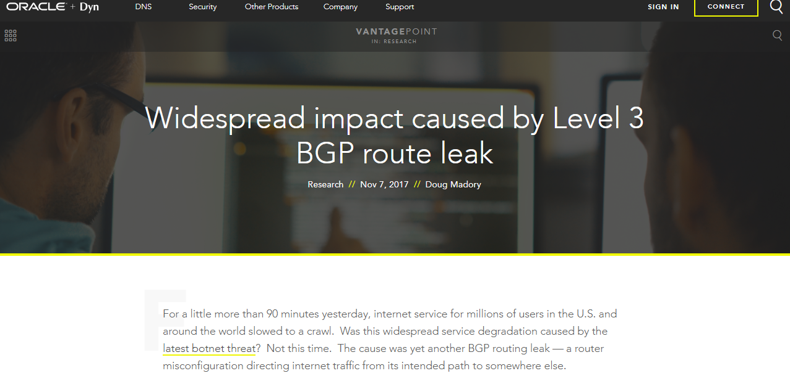
* https://dyn.com/blog/widespread-impact-caused-by-level-3-bgp-route-leak/

Slide 31
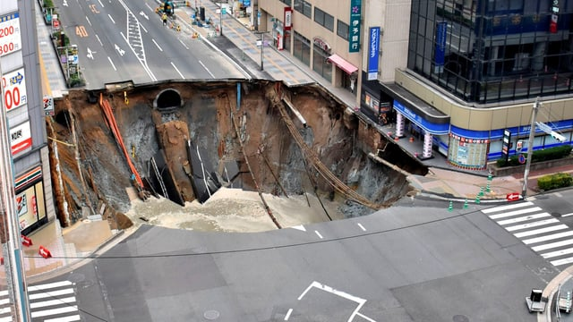
Egy kis probléma…
Egy kis időre kiesés történt
– több mint 90 perce
Felhasználók millióit érintette az USÁban és világszerte
A probléma oka: BGP route szivárgás
  egy rosszul felkonfigurált router az Internetes forgalmat nem az elvárt cél felé irányította, hanem valahova máshova

Slide 32
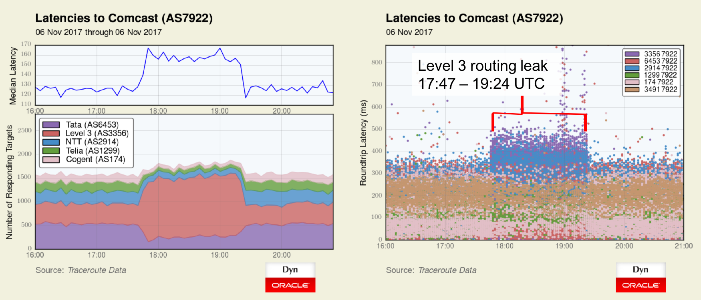
* https://dyn.com/blog/widespread-impact-caused-by-level-3-bgp-route-leak/

Slide 33
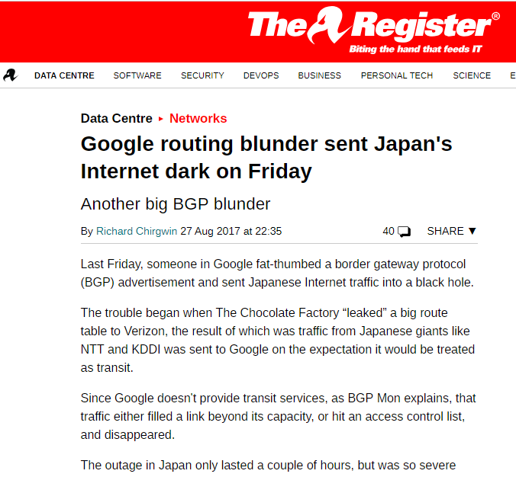
2017 augusztus
* https://www.theregister.co.uk/2017/08/27/google_routing_blunder_sent_japans_internet_dark/

Slide 34
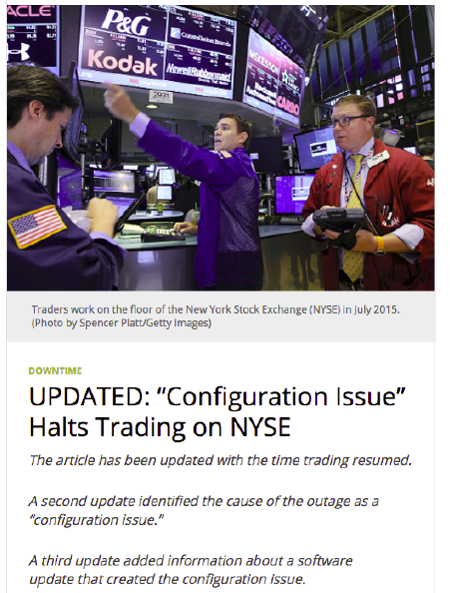
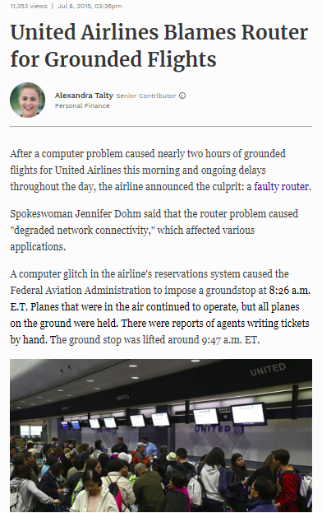
A humán faktor
Gyakran az ember a probléma…

Slide 35
A humán faktor
Gyakran az ember a probléma…
„A hálózati kiesések 50-80%-át emberi tényező okozza.”
Jupiter Networks, What’s Behind Network Downtime?, 2008

Slide 36
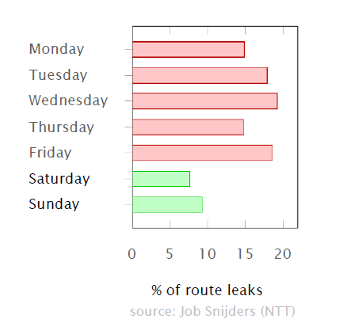
Hétvégén minden jobban működik ☺

Slide 37
Számítógépes Hálózatok

Slide 38
Egy kis logisztika
Előadás
  Nappali/Esti: Csütörtök 16:00-17:30
  Déli tömb, Bolyai terem
Előadó
  Dr. Laki Sándor
  Adjunktus, Információs Rendszerek Tanszék
  lakis@inf.elte.hu
  http://lakis.web.elte.hu
  Iroda: Déli tömb, 2.506 [Fogadó óra: Hétfő 16:00-17:00]

Slide 39
A tárgy célja
Megérteni, hogyan és egyáltalán miért működik az Internet…
Főbb kérdések
  Címzés
    Hogyan címezhetők meg eszközök, szolgáltatások és protokollok?
  Rétegek
    Hogyan lehet a komplexitást kezelni?
  Forgalomirányítás (routing)
    Hogyan jutunk el A-ból B-be?
  Megbízhatóság
    Hogyan tudunk megbízhatóan üzenetet továbbítani megbízhatatlan közegeken (médium) keresztül?
  Erőforrás megosztás
    Hogyan osszuk meg a korlátos hálózati erőforrásokat a versengő résztvevők között?

Slide 40


Skillek – amik a Mátrixban is elengedhetetlenek
Trinity a Matrix Reloaded-ből épp egy port szkent (port scan) futtat nmap segítségével…

Slide 41

Források
A diák elérhetők:
  http://lakis.web.elte.hu
Könyvek → → → → → →

Slide 42
Slack
Kérdések előadáshoz előadás alatt és után
https://comnetelte2020.slack.com/
Átalános kérdések:
  #magyar-előadás alcsatorna
Előadás kérdések:
  Minden témacsoportnak külön alcsatornája lesz
  1-2. előadások: #1_2ea-bevezetes alcsatorna

Slide 43
Számonkérés - Vizsgajegy
A vizsga előfeltétele a legalább elégséges gyakorlati jegy.
Járványhelyzettől függően online vagy írásbeli vizsga.
A vizsga az egész féléves anyagra épülő elméleti és gyakorlati feladatokból összeállított kérdéssor kitöltését jelenti. A vizsga időtartama 60 perc.
Teszt részből és kifejtős részből áll.
  Teszt (20 kérdés): 20 pont – 20 perc – min. 11 pont
  Esszé rész (5 kérdés): 25 pont – 40 perc – open book, azaz könyv, jegyzet használható
A teszt rész esetén 55% minimum követelménnyel! [beugró is egyben]
A féléves anyag a fóliákon is szereplő fogalmakat, összefüggéseket és a belőlük levonható következtetéseket jelenti.
Értékelés
  [85%, 100%] – jeles(5)
  [75%, 85%) – jó(4)
  [60%, 75%) – közepes(3)
  [50%, 60%) – elégséges(2)
  [ 0%, 50%) – elégtelen(1)

Slide 44
Tegyük fel, hogy begépeled a böngészőbe, hogy www.google.com
Nyomd le az entert…
Mi történik ekkor?
Fel tudnád sorolni az összes
technológiát, alapelvet, protokollt, alkalmazást…
ami felhasználásra kerül???

Slide 45
Áttekintés
Milyen elemekből épülnek fel a hálózatok?

Slide 46
Három alapvető komponens

Slide 47
Adat küldő és fogadó végpontok
Linux szerver
Autó fedélzeti számítógépe
Pacemaker
Okostelefon
Windows PC
Okos TV
Okoshűtő
iPad
Drone

Slide 48
Adattovábbító switchek és routerek
Adat továbbítása a célállomás felé
switch/
router

Slide 49
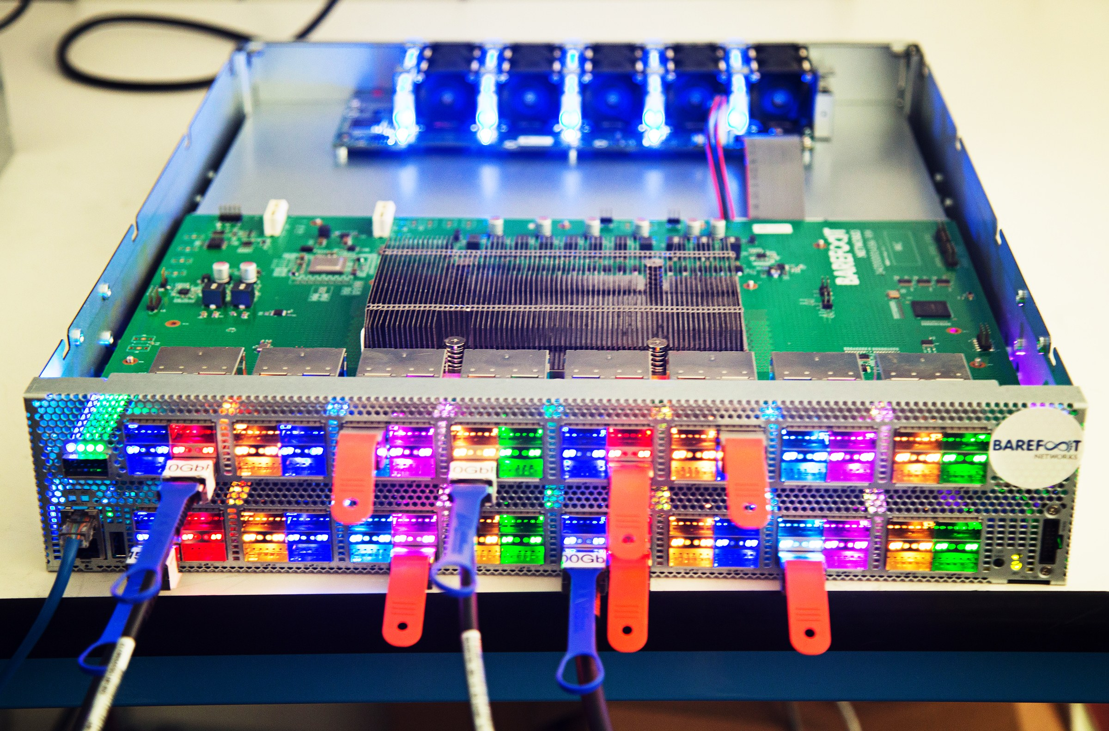
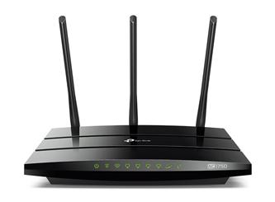
A routerek mérete, képességei és felhasználása is változó
Otthoni router ToR switch/router Internet core
router
~20 cm ~50cm >200 cm
0,5 kg ~ 5 kg ~700 kg
1 Gbps 1,8-6,5 Tbps 12,8 Tbps
(up to 922 Tbps)

Slide 50
Kbps? Mbps? Tbps?
Hálózati sávszélesség
Az adat átviteléhez elérhető vagy felhasznált kommunikációs erőforrás mérésére szolgáló mennyiség, amelyet bit per másodpercben szoktak kifejezni.
SI szabvány
IEC szabvány
8*10³ bit/sec | 1 KB/s | egy kiló-bájt
8*10⁶ bit/sec | 1 MB/s | egy mega-bájt
8*10⁹ bit/sec | 1 GB/s | egy giga-bájt
8*10¹² bit/sec | 1 TB/s | egy terra-bájt
8*10¹⁵ bit/sec | 1 PB/s | egy peta-bájt
8*10¹⁸ bit/sec | 1 EB/s | egy exa-bájt
8*2¹⁰ bit/sec | 1 KiB/s | egy kibi-bájt
8*2²⁰ bit/sec | 1 MiB/s | egy mebi-bájt
8*2³⁰ bit/sec | 1 GiB/s | egy gibi-bájt
8*2⁴⁰ bit/sec | 1 TiB/s | egy tebi-bájt
8*2⁵⁰ bit/sec | 1 PiB/s | egy pebi-bájt
8*2⁶⁰ bit/sec | 1 EiB/s | egy exbi-bájt
Notes:
JEDEC memória szabvány

Slide 51
Linkek a végpontokat kapcsolják a switchekhez és a switcheket egymáshoz
linkek

Slide 52
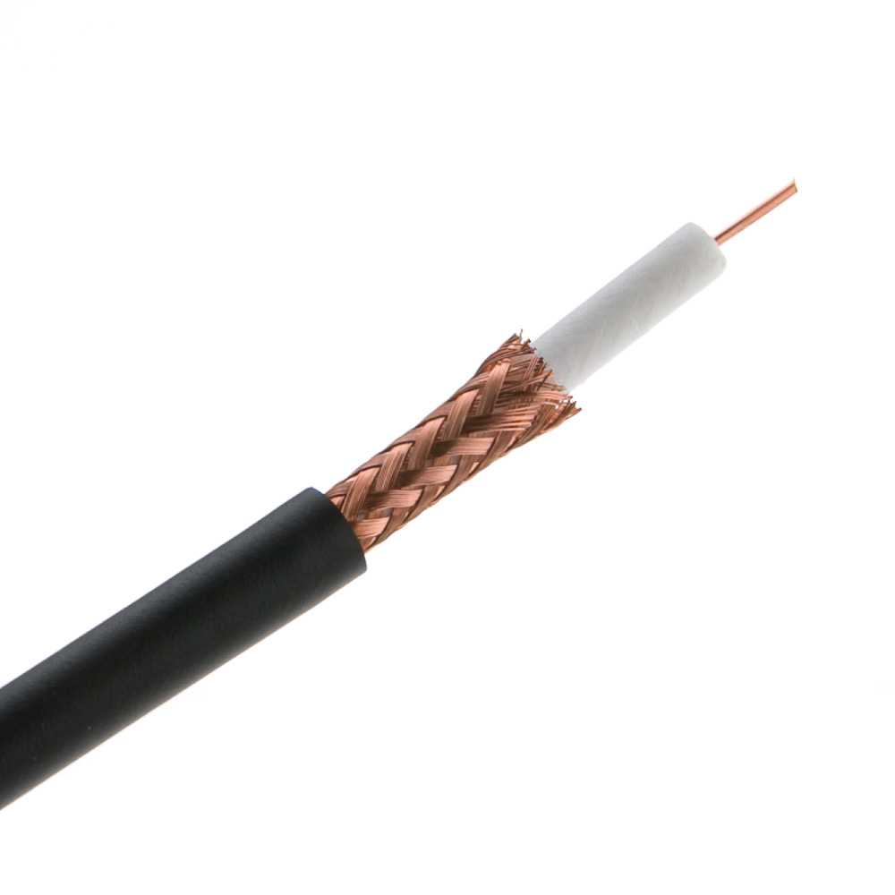
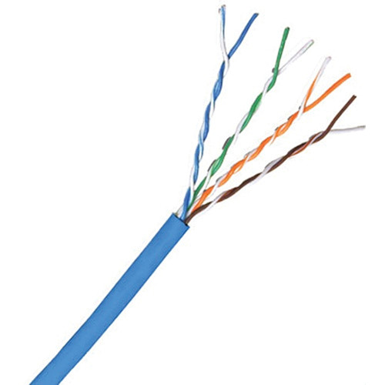
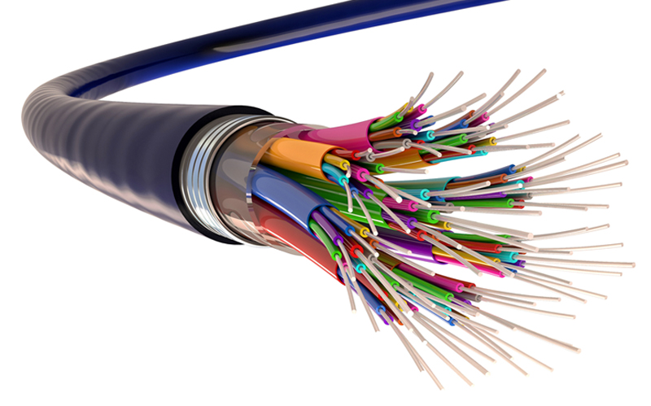
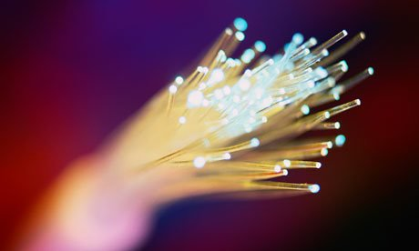
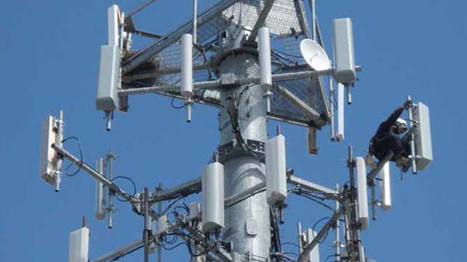
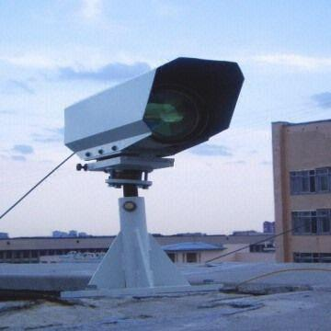
Linkek - példák
Rézvezeték
ADSL, RJ-45, Coax
Optikai szál
Vezetéknélküli

Slide 53
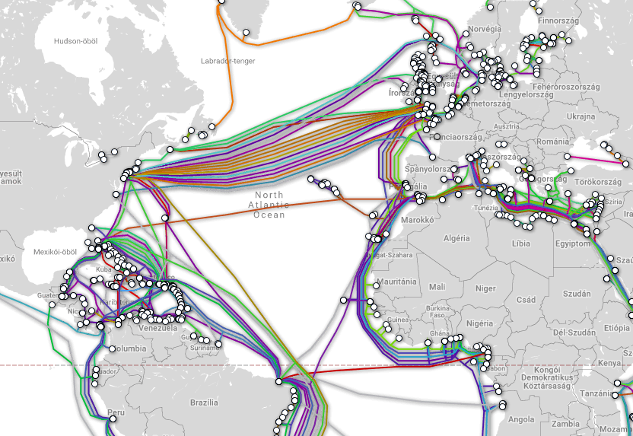
* https://www.submarinecablemap.com/

Slide 54
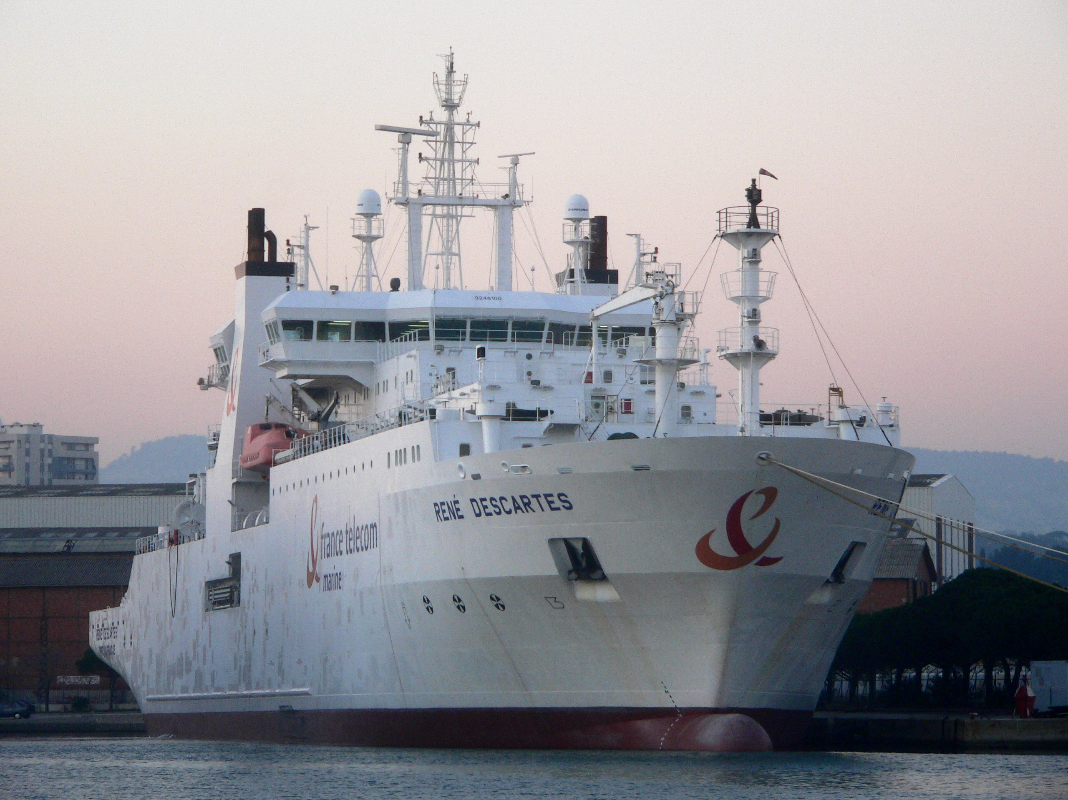

Mélytengeri kábelek
javítása
Valahol Manhattenben
René Descart
mélytengeri kábelfektető hajó

Slide 55
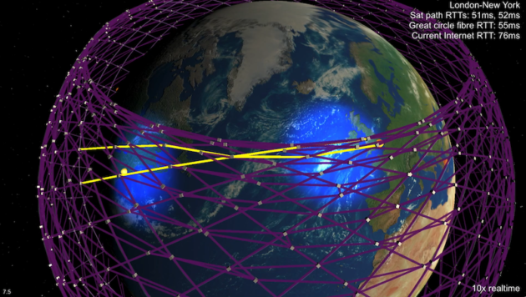
Alternatives – Elon Musk’s StarLink
https://www.geekwire.com/2019/spacex-fcc-starlink-million-earth-stations/

Slide 56
További fogalmak
Hálózati hoszt
  Olyan eszköz, amely egy számítógépes hálózattal áll összeköttetésben. Egy hoszt információkat oszthat meg, szolgáltatást és alkalmazásokat biztosíthat a hálózat további csomópontjainak. (Továbbiakban csak hosztként hivatkozunk rá.)
Átviteli csatorna, médium, fizikai közeg
  Az a közeg, amelyen a kommunikáció folyik a résztvevő hosztok között. Ez a közeg lehet egy koaxális kábel, a levegő, optikai kábel, stb.

Slide 57
Internet = hálózatok hálózata

Slide 58
Internet = hálózatok hálózata
Egyetemi hálózat
Telefon társaság
Internet szolgáltatók
Internet Service Providers = ISPs
KábelTV társaság
Céges privát hálózat

Slide 59
Internet kapcsolat telefon hálózat felett
Digital Subscriber Line (DSL)
  Nagy sávszélességű hozzáférés biztosítása
  háztartások számára telefon vonalon keresztül
Telefon társaság
?????????????

Slide 60
Internet kapcsolat telefon hálózat felett
Digital Subscriber Line (DSL)
  Nagy sávszélességű hozzáférés biztosítása
  háztartások számára telefon vonalon keresztül
  3 csatorna
    Letöltési csatorna (downstream data channel)
      Max. néhány száz Mbps
    Feltöltési csatorna (upstream data channel)
      Max. néhányszor tíz Mbps
    Két-irányú telefon csatorna
      Csak hangátvitel
Telefon társaság
Miért aszimmetrikus a kapcsolat?

Slide 61
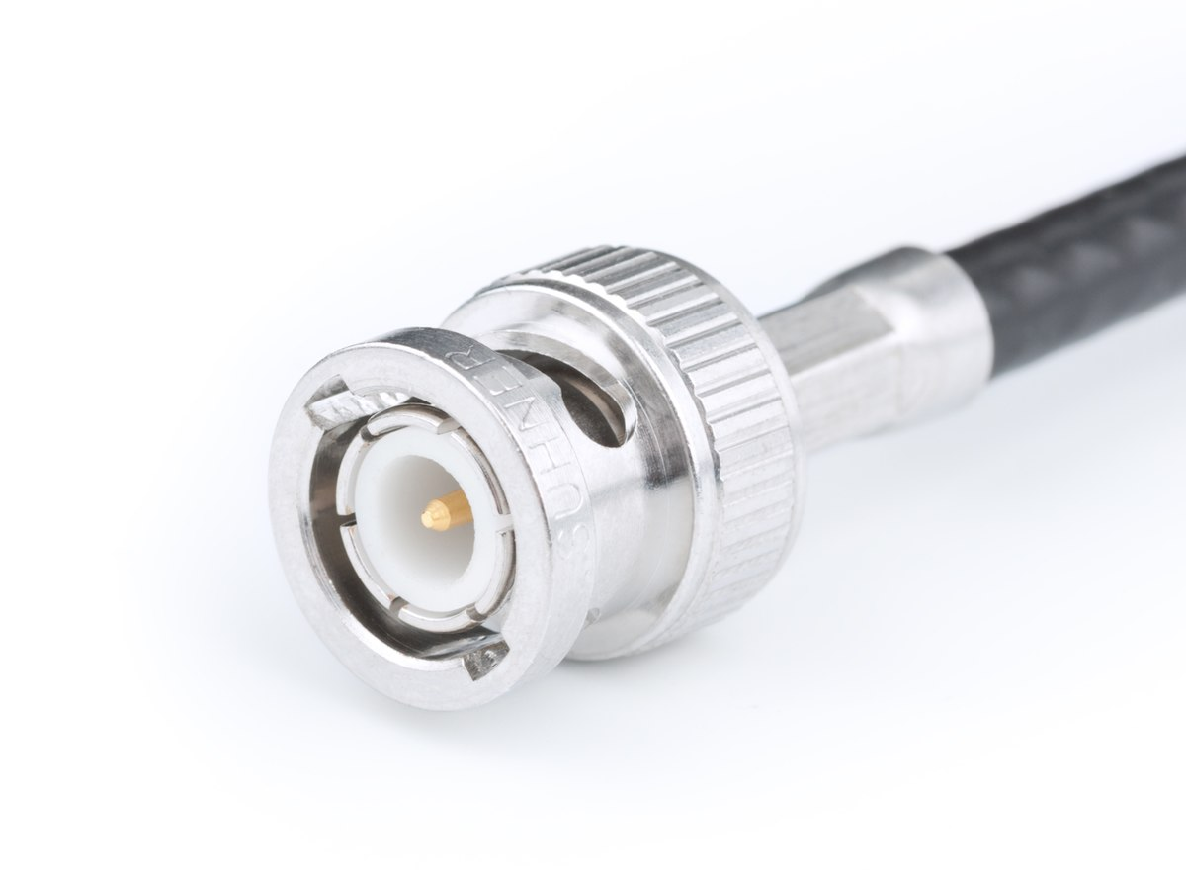
Kábel TV hálózaton keresztül
Cable Access Technology (CATV)
  Nagy sávszélességű hozzáférés biztosítása
  háztartások számára kábel TV hálózaton keresztül
  Letöltési csatorna (downstream data channel)
      Max. néhány száz Mbps
  Feltöltési csatorna (upstream data channel)
      Max. néhányszor tíz Mbps
Az ADSL-lel ellentétben a közeg meg van osztva a háztartások között.
Réz koax cábel
KábelTV társaság

Slide 62
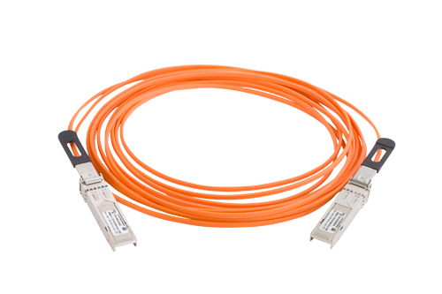
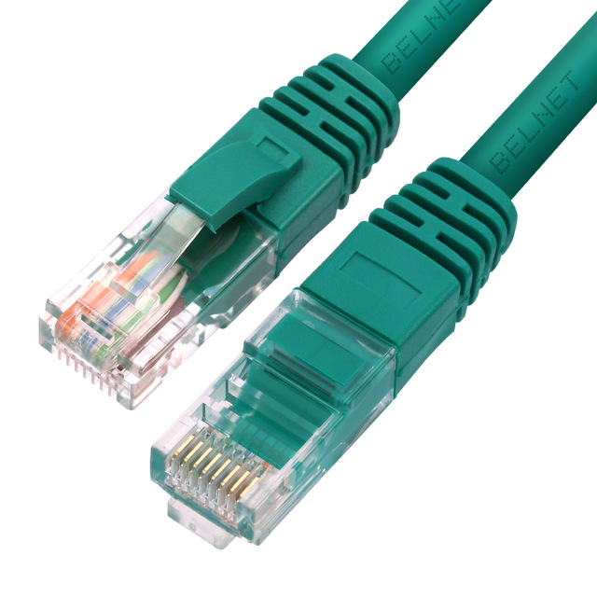
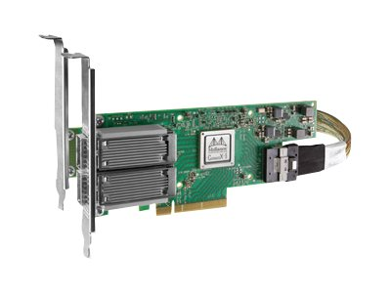
Az Ethernet a leggyakrabban használt Helyi Hálózati - Local Area Network (LAN) technológia
Egyetemi hálózat
Sodort érpár
(Twisted pair copper)
Optikai kábel
(SFP+ Active Optical)
1 Gbps, 10 Gbps, 40 Gbps, 100 Gbps, …
Szimmetrikus – full-duplex
100 Gbps hálókártya (NIC)
Céges privát hálózat

Slide 63
Vannak további technológiák is
Mobil – okostelefonok
Műholdas – távoli elérés ott is, ahol nincs infrastruktúra
FTTH – háztartások
Optikai kábelek (fibers, dark fibers) – Internet gerinchálózatok
Infiniband – HPC klaszterek
…

Slide 64
Áttekintés
Hogyan osszuk meg az erőforrásokat?

Slide 65
Hogy néz ki az Internet „belseje”?
3 fontos követelmény a hálózat topológiájával kapcsolatban
  Hibatolerancia
    Több útvonal a források és célok között
  Rugalmasság
    Erőforrásmegosztás költséghatékonyság és megvalósíthatóság érdekében
    Azaz a linkek száma nem lehet túl nagy
  Megfelelő csomópont-kapacitás
    Azaz a linkek száma nem lehet túl kicsi

Slide 66
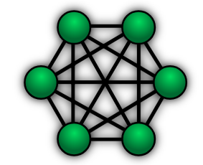
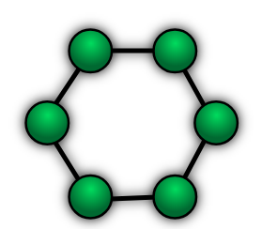
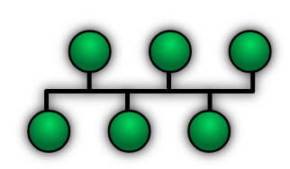
Nézzünk néhány speciális topológiát…
Az Internet nem ilyen
Teljesen Lánc/Gyűrű Busz
összkötött
(Full-mesh)
Előnyök
Hátrányok

Slide 67
A kompromisszumos megoldás: switchelt/kapcsolt hálózatok (switched networks) észszerűség és rugalmasság
Switchelt/kapcsolt kialakítás
Előnyök
Hátrányok
Az erőforrás megosztás és csomópontok kapacitása úgy alakítható, hogy megfeleljen a hálózati igényeknek.
Okos eszközöket igényel, melyek támogatják a csomagtovábbítást, forgalomirányítást és az erőforrás kiosztást.

Slide 68
Linkek és switchek megosztott használata
Hálózati folyam (flow): többnyire két fél közötti hálózati forgalom/kommunikáció
(más definíciók is lehetségesek – valamilyen szempont szerint összetartozó hálózati forgalom)
Megosztott link és switch (hálózati) erőforrások: egyszerre több folyam (flow) is keresztül halad rajtuk

Slide 69
Erőforrások kezelése
Két alapvetően eltérő megközelítés hálózati
Előre foglalással
Igény szerinti
Előre lefoglalja a szükséges sávszélességet.
Folyam szintű multiplexálás
Akkor küld adatot, amikor szükséges.
Csomag szintű multiplexálás

Slide 70
Melyik a jobb?
Tegyük fel, hogy mindegyik forrásnak 10 Mbps sávszélességre van szüksége
Mit kapnak az alábbi módszerkel:
  Előre foglalás
  Igény szerinti
30 Mbps
források
célállomások

Slide 71
Tekintsük a lenti hálózati csúcsigényeket és folyam időtartamokat
Forrás #1
10 Mbps
Forrás #2
11 Mbps
Forrás #3
13 Mbps
Idő

Slide 72
Tekintsük a lenti hálózati csúcsigényeket és folyam időtartamokat
Forrás #1
10 Mbps
Forrás #2
11 Mbps
Forrás #3
13 Mbps
Idő
Mit kapnak a források előre foglalás és igény szerinti megosztási stratégiák esetén?
First-come first-served
Egyenlő elosztás (10 Mbps)

Slide 73
Csúcs és átlagos ráták kapcsolata
Minden folyam (flow) rendelkezik
  Csúcsrátával (peak rate): P
  Átlagos rátával: A
Előre foglalás esetén P erőforrást kell lefoglalni.
  A lefoglalt erőforrás átlagos kihasználtsági szintjét ekkor A/P adja meg.
  P=100 Mbps, A=10 Mbps, a kihasználtsági szint = 10%
Igény szerinti erőforrás-kezelés esetén általában nagyobb kihasználtsági szintet tudunk elérni.
  Függ a versengő források számától és a folyamok forgalmi löketeitől (burstiness)

Slide 74
Melyik a jobb?
Jó válasz nincs, a felhasználástól függ
Ha P/A kicsi, akkor általában az előre foglalásnak van értelme
  Hang forgalom esetén ez az arány 3 vagy kisebb
Ha P/A nagy, akkor az előre foglalás jelentősen erőforrás-pazarló
  Az adatkommunikáció esetén a forgalom löketekben érkezik
  (bursty - „börsztös”)
  A P/A arány jellemzően >100
.
  ..

Slide 75
Melyik a jobb?
Jó válasz nincs, a felhasználástól függ
Ha P/A kicsi, akkor általában az előre foglalásnak van értelme
  Hang forgalom esetén ez az arány 3 vagy kisebb
Ha P/A nagy, akkor az előre foglalás jelentősen erőforrás-pazarló
  Az adatkommunikáció esetén a forgalom löketekben érkezik
  (bursty - „börsztös”)
  A P/A arány jellemzően >100
Ez az oka, hogy …
  A telefon hálózat előre foglalást használ,
  …míg az Internet igény szerinti erőforrás kezelést alkalmaz.

Slide 76
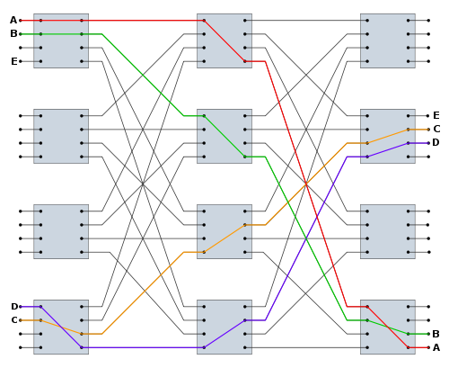





Megvalósítások
Előre foglalással
Igény szerinti
Áramkörkapcsolt hálózat
Pl. vezetékes telefon
Csomagkapcsolt hálózat
Pl. Internet
Csomagok

Slide 77
Az áramkörkapcsolt hálózat alapja a Resource Reservation Protocol
Erőforrás-foglaló protokoll
A forrás foglalási kérést küld 10 Mbps igényről a célállomásnak
A switchek kialakítják az „áramkört”
A forrás megkezdi az adatküldést
A forrás áramkör-lebontó üzenetet küld a cél felé (teardown)
10 Mbps?
OK
10 Mbps?
OK
10 Mbps?
OK

Slide 78
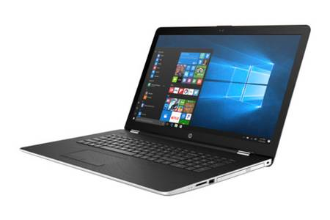
Adatátvitel áramkörkapcsolt hálózaton
switch
switch
Áramkör felépítése
Adatátvitel
Idő
Áramkör lebontása

Slide 79
Löketszerű forgalom - Rossz teljesítmény
A löketszerű forgalom miatt az áramkör az idő nagy részében kihasználatlan.
switch
switch
Áramkör felépítése
Adatátvitel
Idő
Áramkör lebontása

Slide 80
Rövid üzenetváltás – Rossz teljesítmény
switch
switch
T₁ + T₃ > T₂
Áramkör felépítése
T₁
Adatátvitel
T₂
Idő
Áramkör lebontása
T₃

Slide 81
További probléma a meghibásodott switch kikerülése (reroute)
Meghibásodás
Áramkör kiépült
Új áramkört kell kiépíteni a kommunikáció helyreállításához

Slide 82
Érvek/Ellenérvek
Előnyök Hátrányok
Kiszámítható teljesítmény Alacsony hatékonyság
Löketszerű forgalom
Rövid folyamok
Egyszerű és gyors kapcsolás Bonyolult áramkör felépítés/lebontás
Miután kiépült az áramkör Megnövekedett késleltetés
Hiba esetén új áramkör szükséges

Slide 83
Megvalósítások
Előre foglalással
Igény szerinti
Áramkörkapcsolt hálózat
Pl. vezetékes telefon
Csomagkapcsolt hálózat
Pl. Internet
Csomagok

Slide 84
Csomagkapcsolt hálózatok
Az adatátvitel egyedi csomagokban történik.
A: forrás
C: célállomás
Minden csomag tartamazza a cél címét/azonosítóját (most C).
switch
Nincs globális koordináció, azaz a csomagok zavarhatják egymást.
(ld. egyszerre érkeznek be a switchhez)
B: forrás
Pufferelés szükséges a löketek kezeléséhez.

Slide 85
Csomagkapcsolt hálózatok
Pufferelés az átmeneti túlterhelések kezeléséhez
A: forrás
C: célállomás
switch
B: forrás

Slide 86
Csomagkapcsolt hálózatok
Pufferelés az átmeneti túlterhelések kezeléséhez
A: forrás
C: célállomás
switch
B: forrás

Slide 87
Hiba tolerancia
Meghibásodás
S1
A csomagtovábbítási útvonal
A hiba észlelése után az S1 switch meghatározza az új útvonalat a cél felé.

Slide 88
Érvek ellenérvek
Előnyök Hátrányok
Hatékony erőforrásgazdálkodás Kiszámíthatatlan teljesítmény
Egyszerű megvalósítás Szükséges puffer-kezelés és torlódás- vezérlés
Hibatolerancia

Slide 89
Az Internet csomagkapcsolt
Rugalmasság és hatékonyság

Slide 90
Áttekintés
Hogyan szervezzük a hálózatot?

Slide 91
Egyetemi hálózat
Telefon társaság
Internet szolgáltatók
Internet Service Providers = ISPs
KábelTV társaság
Céges privát hálózat

Slide 92
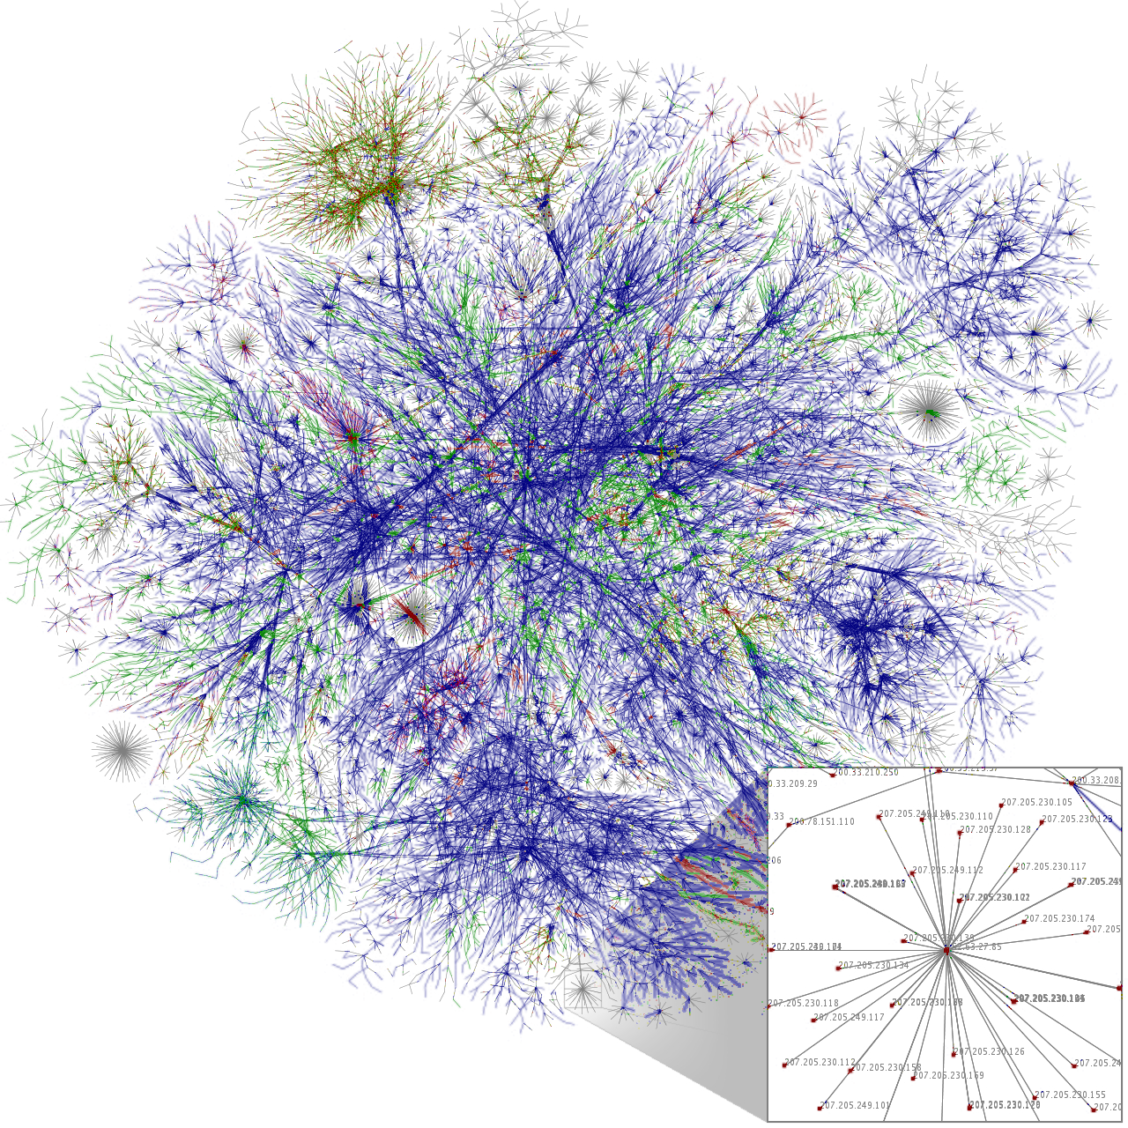
Mi az internet?
Hálózatok hálózata
A világra kiterjedő nyitott WAN
Jellemzői
  rendszerfüggetlenség;
  nincs központi felügyelet;
  építőelemei a LAN-ok;
  globális;
  olyan szolgáltatásokat nyújt, mint a World Wide Web, e-mail vagy fájlátvitel.
Forrás: [1]

Slide 93
ISP – Internet szolgáltató
Access ISP
Access ISP
Access ISP
Access ISP

Slide 94
Tier-1 ISP
Tier-1 ISP
Tier-2 ISP
Tier-2 ISP
Access ISP
Access ISP

Slide 95
Az Internet hierarchikus struktúrája szolgáltató-vásárló (provider-customer) viszonyok
Tier-1 Nincs szolgáltatója
nemzetközi
Tier-2 Tier-3 szolgáltatóknak nyújt átjárást
nemzeti Legalább egy szolgáltatója van
Tier-3 Nem nyújt átjárást más szolgáltatóknak
helyi Legalább egy szolgáltatója van
Tier-2 ISP
szolgáltató
vásárló
/ügyfél
Tier-3 ISP

Slide 96
Tier-1 ISP
Tier-1 ISP
szolgáltató
szolgáltató
szolgáltató
vásárló
vásárló
Tier-2 ISP
Tier-2 ISP
szolgáltató
szolgáltató
vásárló
vásárló
Access ISP
Access ISP

Slide 97
Hálózatok eloszlása a Tier-ekben
~50.000 hálózat összesen
pár tucat
több ezer
85-90%
Tier-1 Nincs szolgáltatója
nemzetközi
Tier-2 Tier-3 szolgáltatóknak nyújt átjárást
nemzeti Legalább egy szolgáltatója van
Tier-3 Nem nyújt átjárást más szolgáltatóknak
helyi Legalább egy szolgáltatója van

Slide 98
Tier-1 ISP
Tier-1 ISP
Tier-2 ISP
Tier-2 ISP
multihoming
Access ISP
Access ISP

Slide 99
Némely hálózat között közvetlen kapcsolat is létezik
– csökkenti a szolgáltatónak fizetendő számlát
Ezt hívjuk „peering”-nek – ez egyfajta kölcsönös kapcsolat…

Slide 100
peer
peer
Tier-1 ISP
Tier-1 ISP
peer
peer
Tier-2 ISP
Tier-2 ISP
peer
peer
Access ISP
Access ISP

Slide 101
A szomszédos hálózatok egyesével való összekapcsolása túl költséges lenne
Infrastruktúra költségek
Fizikai linkek kiépítése vagy bérlése
Sávszélesség költségek
A linkek nem feltétlenül lesznek teljesen kihasználva
Humán költségek
Minden kapcsolatot egyedi módon kell kezelni

Slide 102
A problémát az úgynevezett Internet eXchage Pontok (IXP) oldják meg
Az IXP-k lehetővé teszik több hálózat összekapcsolását
egy fizikai (földrajzi/topológiai) helyen.

Slide 103
Tier-1 ISP
Tier-1 ISP
IXP
Tier-2 ISP
Tier-2 ISP
Access ISP
Access ISP

Slide 104
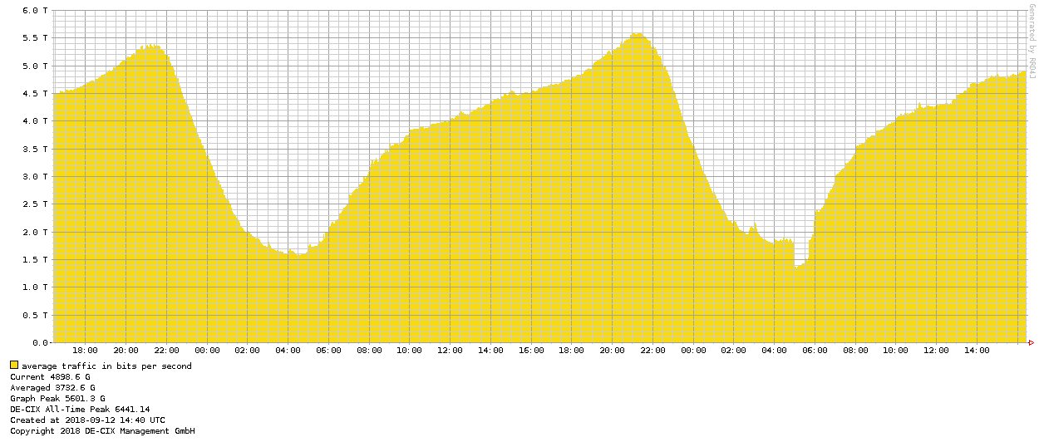
Egy IXP két napja – DE-CIX Frankfurt
* https://www.de-cix.net/en/locations/germany/frankfurt/statistics

Slide 105
Az Internet rövid története

Slide 106
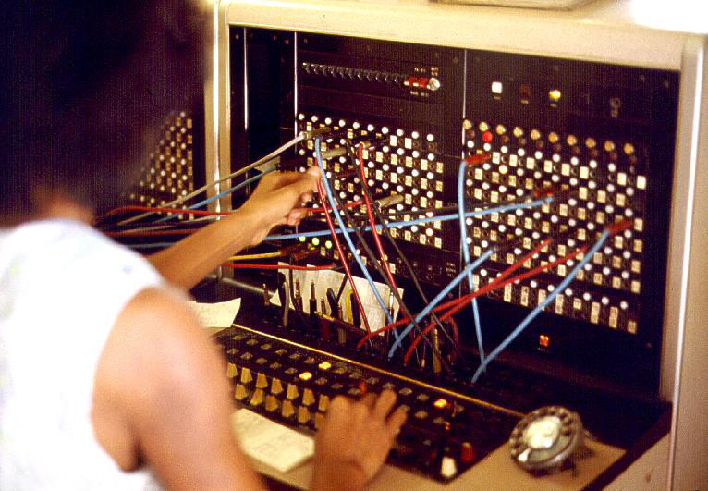
Az egész az 50-es években kezdődött…
Telefonhálózat – a kommunikációs hálózat
teljesen áramkörkapcsolt
Elkezdik másra is használni a hálózatokat
hadászat, számítógépek, stb.
azonban az áramkörkapcsolt megoldás ezeknek nem felelt meg…
nem elég hatékony és rugalmas löketszerű terhelések kezelésére

Slide 107
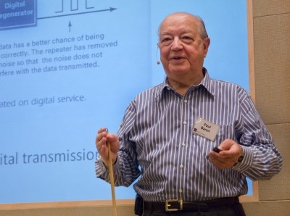
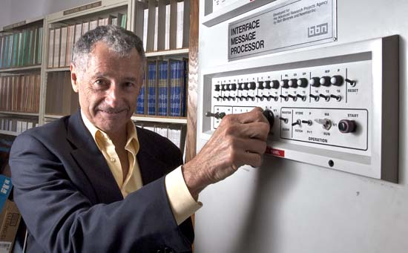
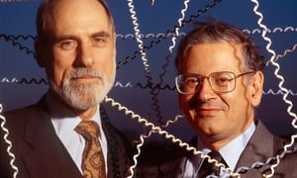
Három legfontosabb kérdés
Hogyan tervezzünk sokkal rugalmasabb hálózatokat?
… csomagkapcsolt hálózatok feltalálása
Hogyan tervezzünk sokkal hatékonyabb hálózatokat?
… csomagkapcsolt hálózatok feltalálása
Hogyan kapcsoljuk össze ezeket a hálózatokat?
… a ma ismert Internet feltalálása
Paul Baran RAND
Leonard Kleinrock UCLA
Vint Cerf & Bob Kahn
DARPA

Slide 108
A 60-as évek a csomagkapcsolt hálózatokról szólt…
Advanced Research Projects Agency NETwork (ARPANET)
1969 december
1970 július
SRI
UTAH
ILLINOIS
MIT
LINCOLN
CASE
1971 március
UCSB
STAN
SCD
CRAN
UCLA
RAND
BBN
HARVARD
BURROUGHS

Slide 109
ARPANET
1972 április

Slide 110
ARPANET
1972 szeptember

Slide 111
ARPANET

Slide 112
Robert Kahn koncepciója –
DARPA 1972
Minden (lokális) hálózat autonóm
  önállóan dolgozik
  nem kell elkülönítve konfigurálni a WAN-hoz
Kommunikáció a „legjobb szándék” (angolul best effort) elv szerint
  ha egy csomag nem éri el a célt, akkor törlődik
  az alkalmazás újraküldi ilyen esetekben
„Black box” megközelítés a kapcsolatokhoz
  a Black Box-okat később Gateway-eknek és Router-eknek keresztelték át
  csomaginformációk nem kerülnek megőrzésre
  nincs folyam-felügyelet
Nincs globális felügyelet
Ezek az Internet alapelvei

Slide 113
Az Interneten átküldött első üzenet
: „LO”
1969. október 29. Leonard Kleinrock a UCLA-ről megpróbál távolról belépni egy stanfordi számítógépre
UCLA
Stanford
We typed the L… Do you see it?
Yes! We see the L
We typed the O… Do you see it?
Yes! We see the O
We typed the G.
… és a rendszer összeomlott…
* http://ftp.cs.ucla.edu/csd/first_words.html

Slide 114
A 70-es évek már az Ethernet, TCP/IP és az email korszaka volt…
1971 Network Control Program (NCP)
A TCP/IP elődje
1972 Email és Telnet
1973 Ethernet
1974 TCP/IP
Vint Cerf és Bob Kahn cikke

Slide 115
80-as években minden a TCP/IP-ről szól…
1983 NCP-ről TCP/IP-re
Domain Name Service (DNS)
1985 NSFNet (TCP/IP) az ARPANET utódja
198x Internet összeomlások a torlódások miatt
1986 Van Jacobson megmenti az Internetet
torlódásvezérlés – congestion control

Slide 116
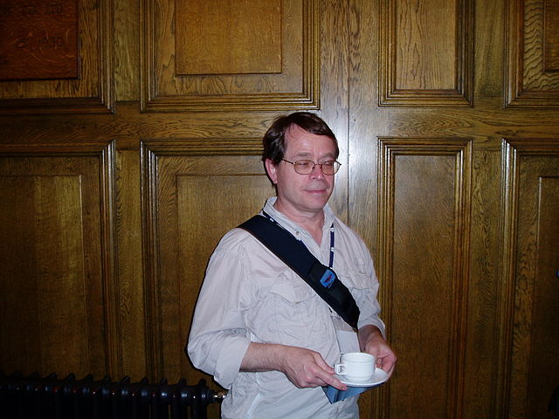
Van Jacobson

Slide 117
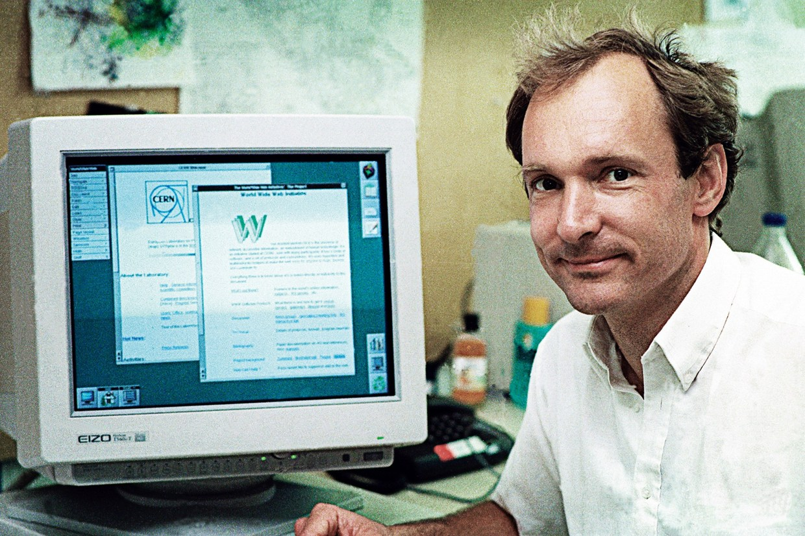
90-as évek – minden az Internetről és a webről szól…
1989 ARPANET vége
A WEB megszületése
Tim Berners Lee (CERN)
1993 Első kereső motor (Excite)
1995 NSFNet vége
1998 A Google megújítja a keresést

Slide 118
Folytatása következik…
Vége az első résznek.

